Slide 1
فایل های بیت مپ

Slide 2
بیت مپ چیست ؟
تصاویری هستند که به صورت پیکسل پیکسل میباشند و رنگ های مربوط به تصویر به صورت پیکسل پیکسل نگاشت میشوند.
فرمت هایی که تصویر را به شکل نقشه بیتی ذخیره میکنند :
JPEG
BMP
TIFF
PNG
GIF

Slide 3
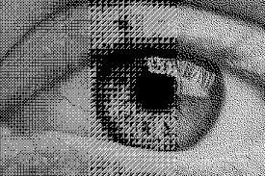
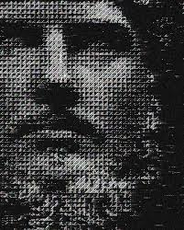
فایل بیت مپ چگونه کار میکند ؟
فایل‌های بیت مپ تصاویر را به صورت شبکه‌ای از پیکسل‌ها ذخیره می‌کنند و هر پیکسل حاوی اطلاعاتی درباره رنگ و موقعیت آن است.

Slide 4
تصاویر وکتور
طراحی بنر تبلیغاتی ، طراحی لوگو ، طراحی آیکون ،طراحی کارت ویزیت
تصاویر وکتور
نقطه تقابل فایل های بیت مپ؟
کاربرد
مهمترین تفاوت وکتور با بیت مپ اینه که وکتور مستقل از رزولوشن است .

Slide 5
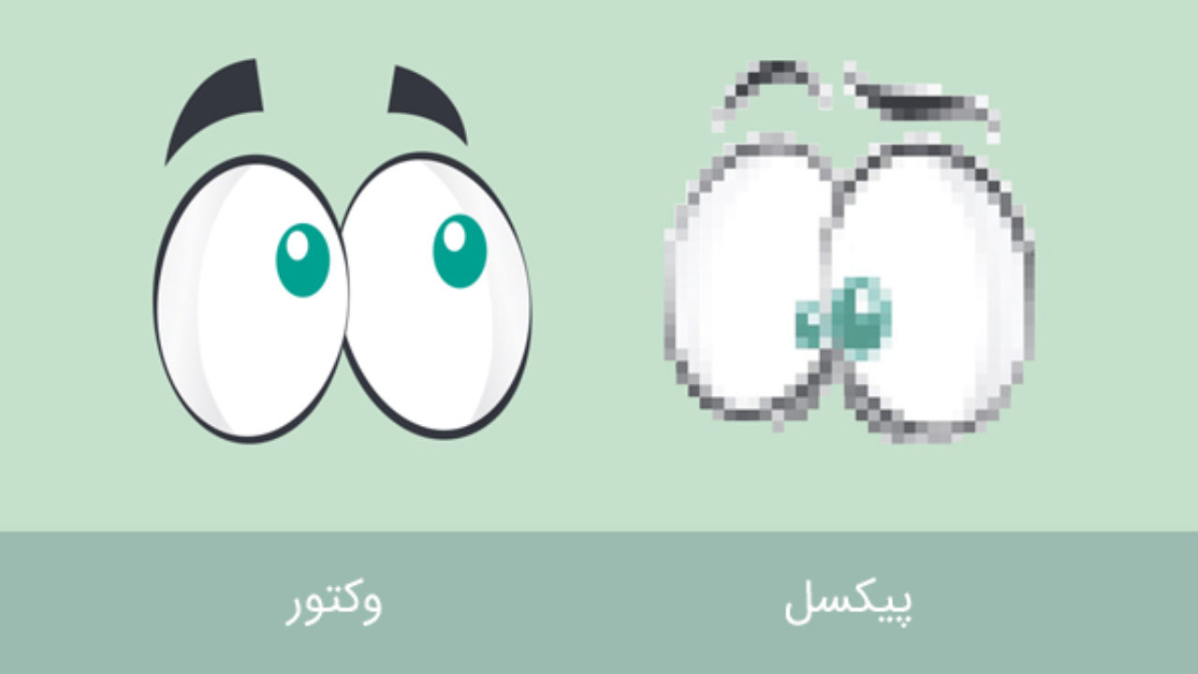
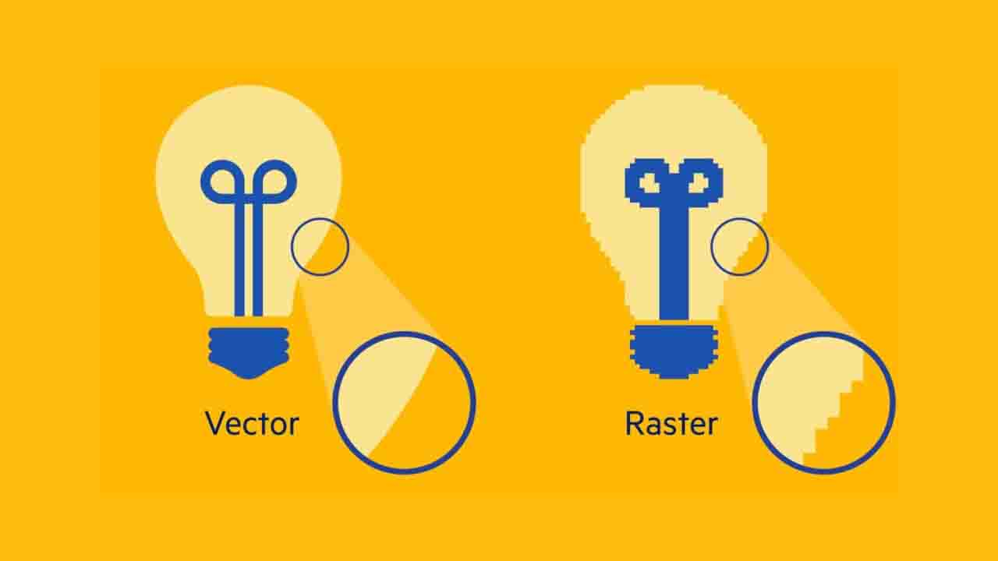

Slide 6
فرمت های رایج تصاویر وکتوری:
DXF
CDR
AI
EPS
PDF
WMF

Slide 7
چگونه تصاویر بیت مپ را مشاهده کنیم؟
به لطف پشتیبانی گسترده از این فرمت، مشاهده تصاویر بیت مپ بسیار آسان است. اکثر سیستم عامل ها مجهز به نمایشگرهای داخلی هستند که به شما امکان می دهد فایل های بیت مپ را بدون زحمت باز و نمایش دهید. علاوه بر این، نرم‌افزارهای شخص ثالث مختلف ویژگی‌های پیشرفته‌ای را برای مشاهده و ویرایش نقشه‌های بیتی ارائه می‌دهند و بر اساس نیازها و ترجیحات شما انعطاف‌پذیری را به شما می‌دهند.
Photoshop, Windows Photos, Apple Photos, and more

Slide 8
استفاده از فایلهای بیت مپ
عکاسی دیجیتال
طراحی گرافیک
چاپ
طراحی وب
انیمیشن
تصویر برداری پزشکی
تصاویر ماهواره ای
طراحی نماد

Slide 9
روی بازی تاثیر گذاری فایل های بیت مپ
واقع گرایی به شدت بالا
گرافیک بالا و با کیفیت بازی
ایجاد گرافیکی که دنیای مجازی را زنده میکند
استفاده از ابزارهای تخصصی برای طراحی و پیاده سازی از این عناصر گرافیکی

Slide 10
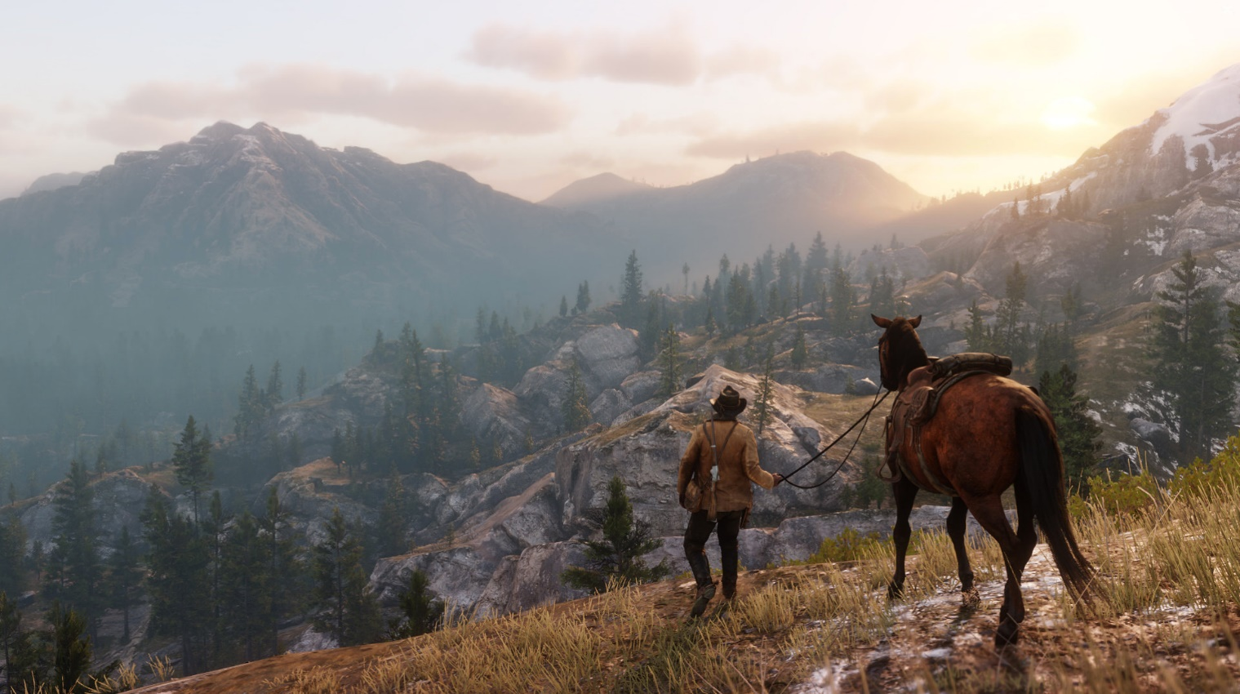
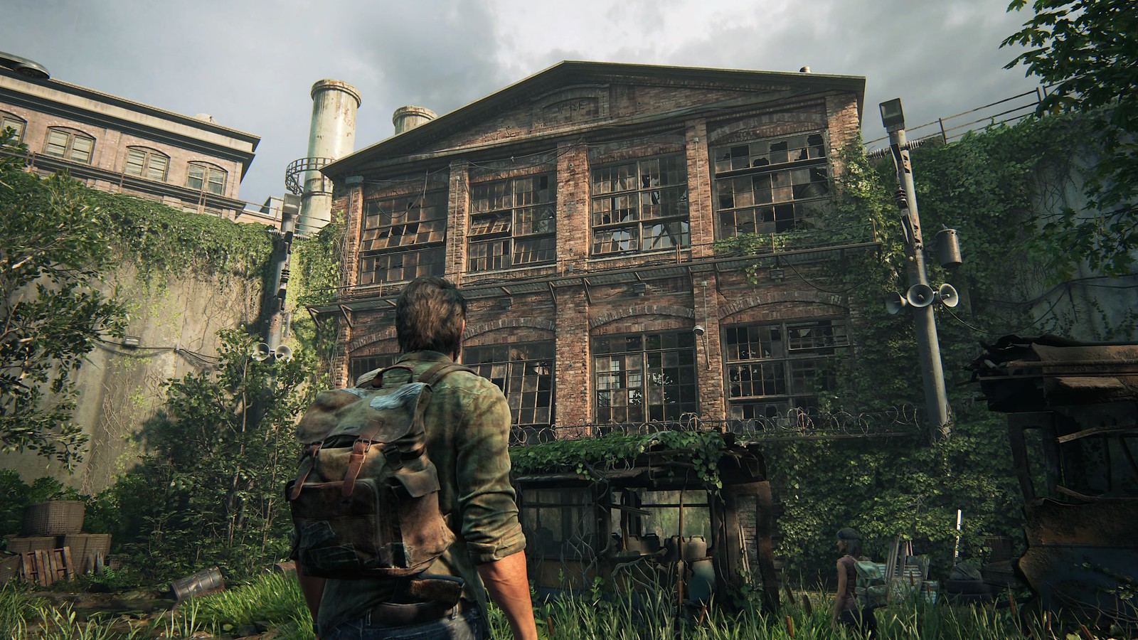
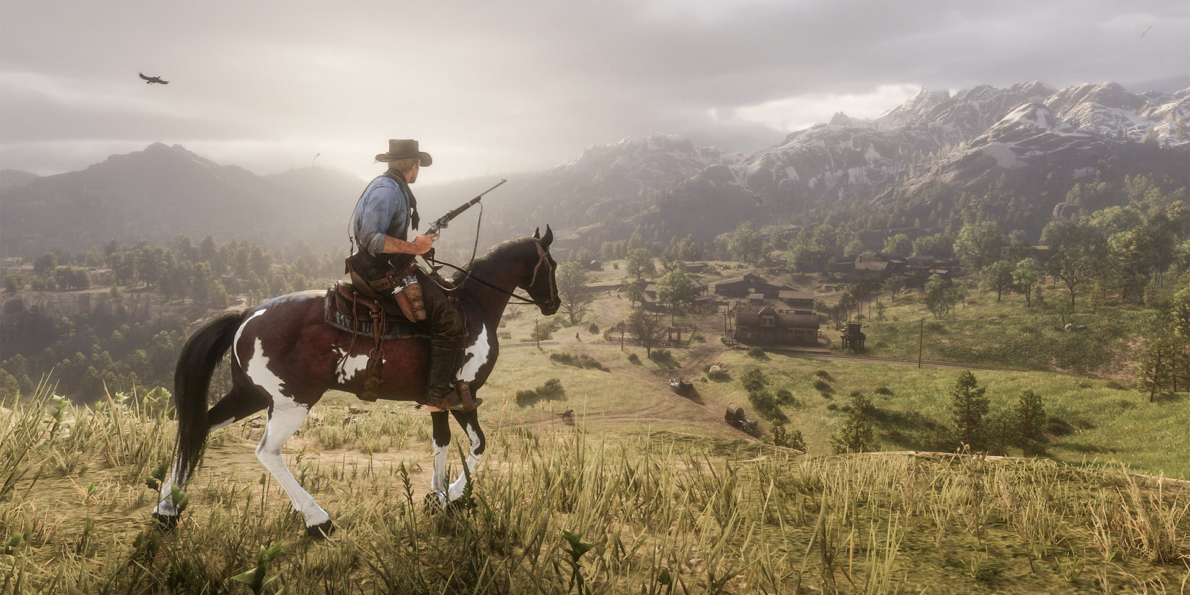


Slide 11
تاثیر گذاری فایل های بیت مپ روی تجسم داده ای
از بیت مپ ها می توان در تجسم داده ها استفاده کرد. بیت مپ ها برای نمایش تصاویر پیچیده و دقیق مانند نقشه های حرارتی، عکس ها یا نمودارهای پیچیده مناسب هستند. هنگام ایجاد تجسم داده هایی که نیاز به سطح بالایی از جزئیات یا واقع گرایی دارند، ترکیب بیت مپ می تواند ارائه اطلاعات را بهبود بخشد. نکته کلیدی این است که بر اساس نیازهای خاص پروژه تجسم داده خود تعادل ایجاد کنید.

Slide 12

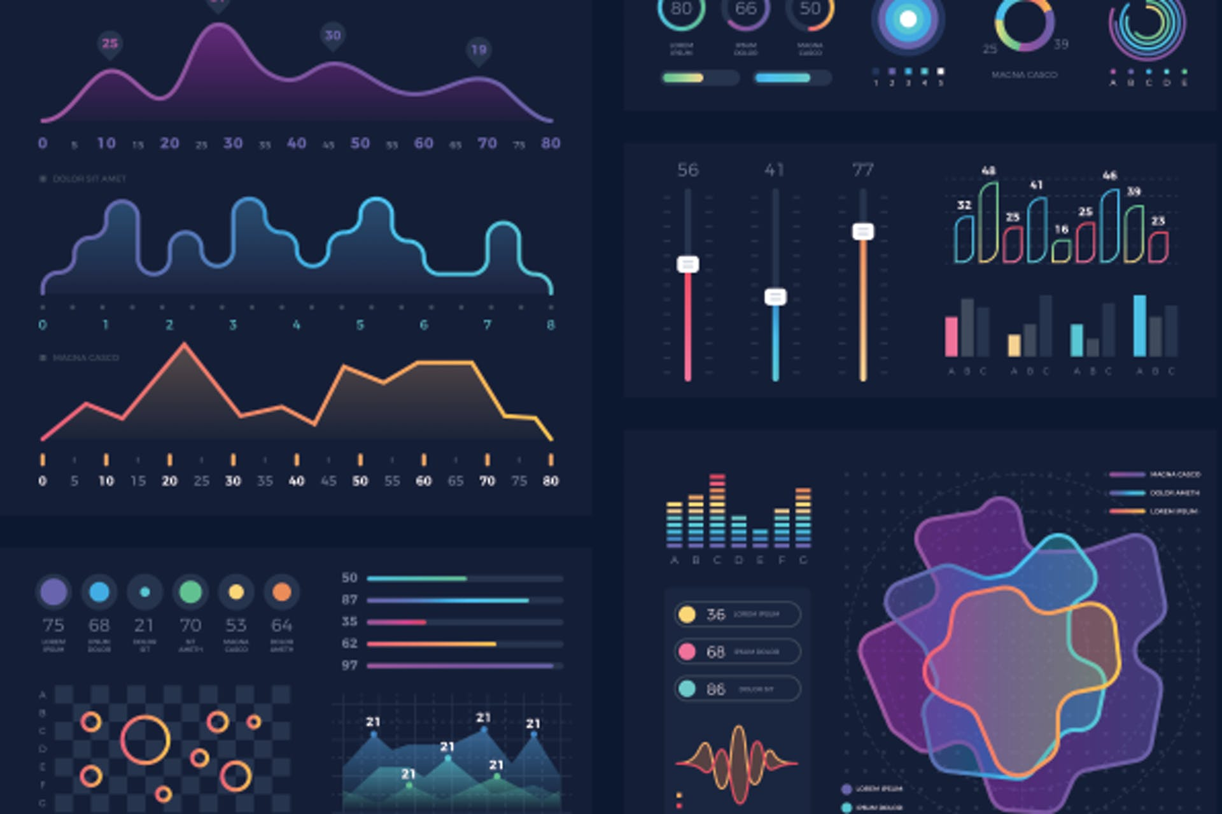

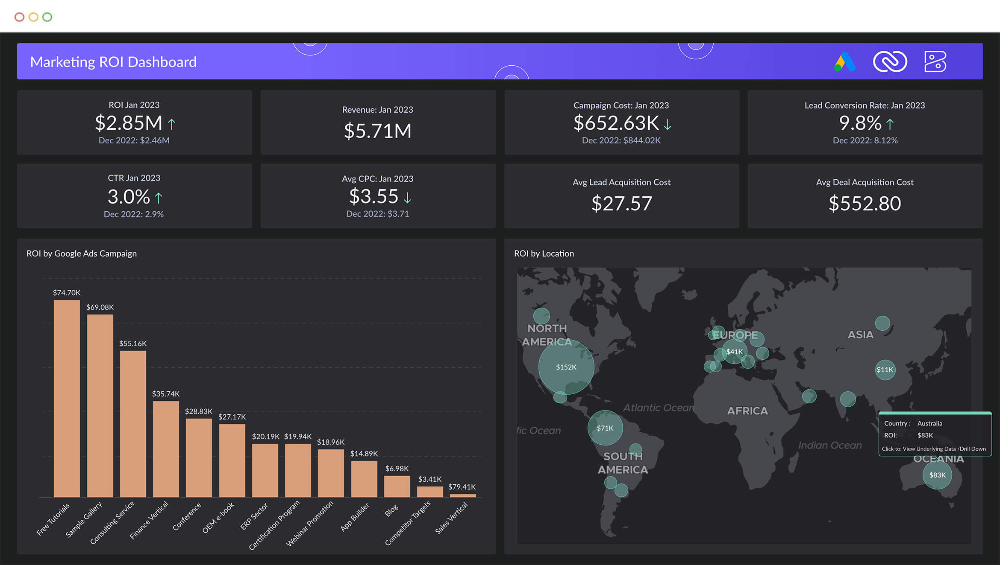

Slide 13
به طور کلی، فایل های بیت مپ به دلیل قابلیت ذخیره تصاویر دقیق و باکیفیت با میلیون ها رنگ، کاربردهای گسترده ای در صنایع و بخش های مختلف دارند. آنها همه کاره هستند و با اکثر نرم افزارهای ویرایش و طراحی تصویر سازگار هستند و آنها را به انتخابی محبوب برای بسیاری از حرفه ای ها تبدیل می کند.

